Slide 1
Транспортная задача

Slide 2
План лекции
Основные понятия;
Построение математической модели задачи;
Изучение методов решения транспортной задачи.

Slide 3
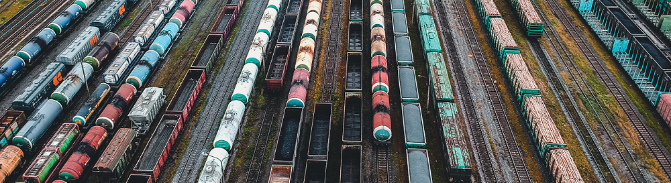
Транспортная задача
Транспортная задача линейного программирования относится к перечню классических задач, решаемых в практике деятельности людей. Эта задача методами классической математики не решается. В задаче необходимо отыскивать экстремум целевой функции. В задаче целевая функция – линейная. Ограничения на переменные (их может быть очень много) описываются также линейными зависимостями. Эти ограничения порождают трудности, связанные не просто с поиском max и min при отсутствии ограничений, а с необходимостью учета таких ограничений. Искать требуется не просто экстремум, а условный экстремум. Методы решения задачи позволяют учитывать особенности структуры задачи.

Slide 4
Глобальность задачи

Slide 5

История задачи
Впервые сформулирована в 1781 году Гаспаром Монжем
Прогресс в формулировании решения был достигнут во время ВОВ советским математиком Леонидом Канторовичем. С тех пор задача часто встречается под названием «Транспортная задача Монжа-Канторовича»

Slide 6
Транспортная задача
a₁
1
1
b₁
c₁₁
c₁₂
c₂₁
c_{1n}
a₂
2
2
b₂
c₂₂
c_{m1}
c_{m2}
c_{2n}
a_{m}
m
n
b_{n}
c_{mn}

Slide 9
X – объемы перевозок от поставщика к потребителю
m
Закрытый тип задачи

Slide 10
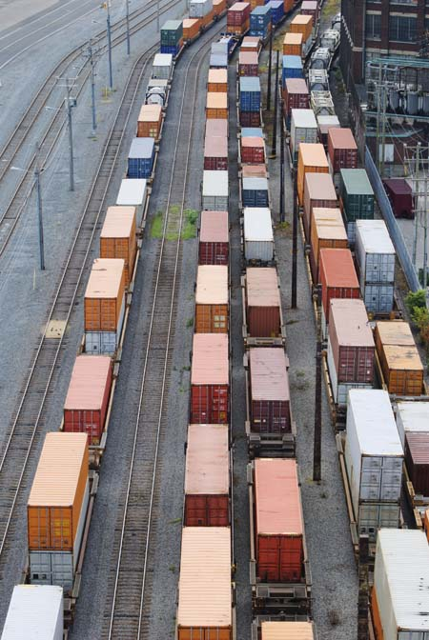
Методы решения
Симплекс-метод
Итерационное улучшение плана перевозок
Нахождение опорного плана
Метод северо-западного угла (диагональный или улучшенный)
Метод наименьшего элемента
Итерации

Slide 11
Симплекс метод

Slide 12
РЕШЕНИЕ ТРАНСПОРТНОЙ ЗАДАЧИ
Этапы:
Построение начального базисного решения : метод северо-западного угла, метод наименьшей стоимости (минимального элемента), метод Фогеля
Итеративный процесс поиска оптимального решения (метод потенциалов).

Slide 15
3)

Slide 21
Вводимой в базис будет переменная, имеющая наибольшее положительное значение – х22.
Определив вводимую в базис переменную, следует определить исключаемую из базиса переменную. Обозначим через θ количество груза, перевозимого по маршруту (2,2). Максимально возможное значение θ определяем из следующих условий:
1. Должны выполняться ограничения на спрос и предложение.
Ни по какому маршруту не должны выполняться перевозки с отрицательным объемом грузов.
Сначала строим замкнутый цикл, который начинается и заканчивается в искомой ячейке. Цикл состоит из последовательности горизонтальных и вертикальных отрезков (но не диагональных), соединяющих ячейки, соответствующие текущим базисным переменным, и ячейку, соответствующую вводимой переменной. Для того, чтобы удовлетворять ограничениям по спросу и предложению, надо поочередно отнимать и прибавлять θ к значениям базисных переменных, расположенных в угловых ячейках цикла. Направление обхода цикла (по часовой стрелке или против) не имеет значения.

Slide 25
4

